Slide 1
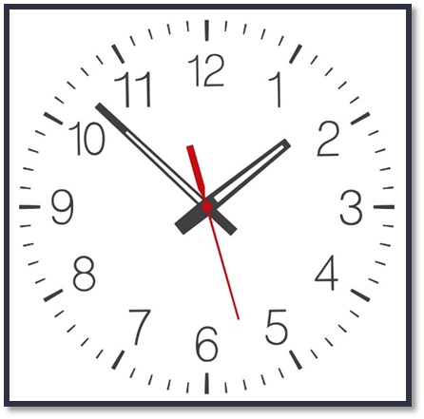
Математика
2 клас
Розділ 2. Додавання одноцифрових чисел з переходом через 10
Урок 19
Задачі, які розв’язуються послідовно. Визначення часу за годинником

Slide 2
Вправа «Дай мені 5»
Вуха слухають. Один
Ротик мовчить. Два
Очі дивляться. Три
Руки, ноги не рухаються. Чотири
Голова працює. П’ять
Дай мені 5

Slide 3
Усний рахунок
2+2+2
6
<
8 + 3 12
3+3+3
9
>
9 + 5 12
4+4+4
12
<
5+5+5
15
15 7 + 9
6+6+6
18
>
15 6 + 8
8 + 8
6 + 6
9 + 9
7 + 7
10 + 10
16
12
18
16
14
20

Slide 4
Математичний диктант
До 8 додати 6
Запиши результати віразів
Сума чисел 9 і 7
14
16
12
15
18
Перший доданок 6, другий доданок 6
Назви серед результатів парні числа. Підкресли непарне число.
Число 7 збільш на 8
Розклади кожне парне число на суму однакових доданків
Сумма чисел 9 і 9
14 = 7 + _
7
12 = 6 + _
6
16 = 8 + _
8
18 = 9 + _
9

Slide 5
Обчисли приклади №136 ланцюжком по колу
Підручник.
Сторінка
26

Slide 6
Котру годину покаже годинник через 3 години
Підручник.
Сторінка
26

Slide 7
Розв’яжи задачу та використай її розв’язок у другій задачі.
Марійка вишила 4 серветки, а бабуся - на 3 серветки більше. Скільки серветок вишила бабуся?
(с.)
Відповідь: 7 серветок вишила бабуся.
Марійка вишила 4 серветки, а бабуся - 7серветок. Скільки всього серветок вишили Марійка й бабуся?
(с.)
Відповідь: 11 серветок вишили Марійка й бабуся.
Підручник.
Сторінка
26

Slide 8
Побудуй два відрізки,
сума довжин яких дорівнює 15 см
15
15 = 6 + 9 = 9 + 6
6 см
6+9
7+8
8+7
9+6
9 см
15 = 8 + 7 = 7 + 8
7 см
8 см
Підручник.
Сторінка
25

Slide 9
Запиши і розв’яжи приклади 129
Підручник.
Сторінка
25

Slide 10
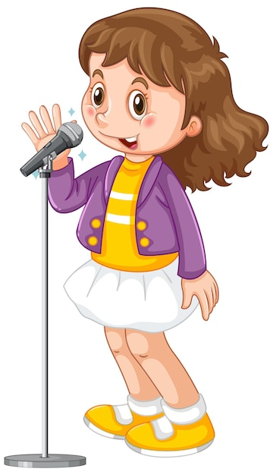
Вправа «Мікрофон»
Назви суму чисел 6 і 7, 6 і 5, 6 і 9
Назви суму чисел 8 і 6, 9 і 8, 7 і 5
Якою дією розв’язуємо задачі на знаходження зменшуваного?

Slide 11
Вправа «Незакінчене речення». Рефлексія
Сьогодні на уроці я дізнався/дізналась про…
Найбільш цікавим було…
Урок запам'ятався мені тим, що …
Було складно!
Я трошки втомилась /втомився!
Було цікаво!
Все було легко!
У мене все вийшло

